Slide 1
Efekty realizacji i planowane obszary wdrażania Osi EFS
RPO WP 2014 – 2020
- stan na 31.01.2019 -
Gdańsk, 2019 r.
Regionalny Program Operacyjny Województwa Pomorskiego na lata 2014-2020

Slide 2




REALNA RZECZYWISTOŚĆ- WE WSZYSTKICH OSIACH
EUROPEJSKIEGO FUNDUSZU SPOŁECZNEGO
UDAŁO SIĘ NAM SIĘGNĄĆ PO PREMIĘ REZERWY WYKONANIA-
DODATKOWE ŚRODKI DLA MIESZKAŃCÓW POMORZA
DODATKOWE
ok. 135 000 000 PLN
Edukacja
Zatrudnienie
Integracja

Slide 3
OBSZARY WSPARCIA EFS – liczba realizowanych projektów
OP 3 Edukacja
271 umów
OP 5 Zatrudnienie
371 umów
OP 6 Integracja
204 umowy
Łącznie - 846 umów
wartość ogółem - 1 642 211 423 PLN
dofinansowanie UE - 1 395 879 719 PLN

Slide 4
STAN REALIZACJI OSI PRIORYTETOWYCH EFS RPO WP 2014-2020

Slide 5
Forma prawna Beneficjenta Wiodącego
Forma prawna Beneficjenta | Liczba umów | %
JST | 398 | 47%
MŚP | 269 | 32%
NGO | 135 | 16%
inne | 44 | 5%

Slide 6
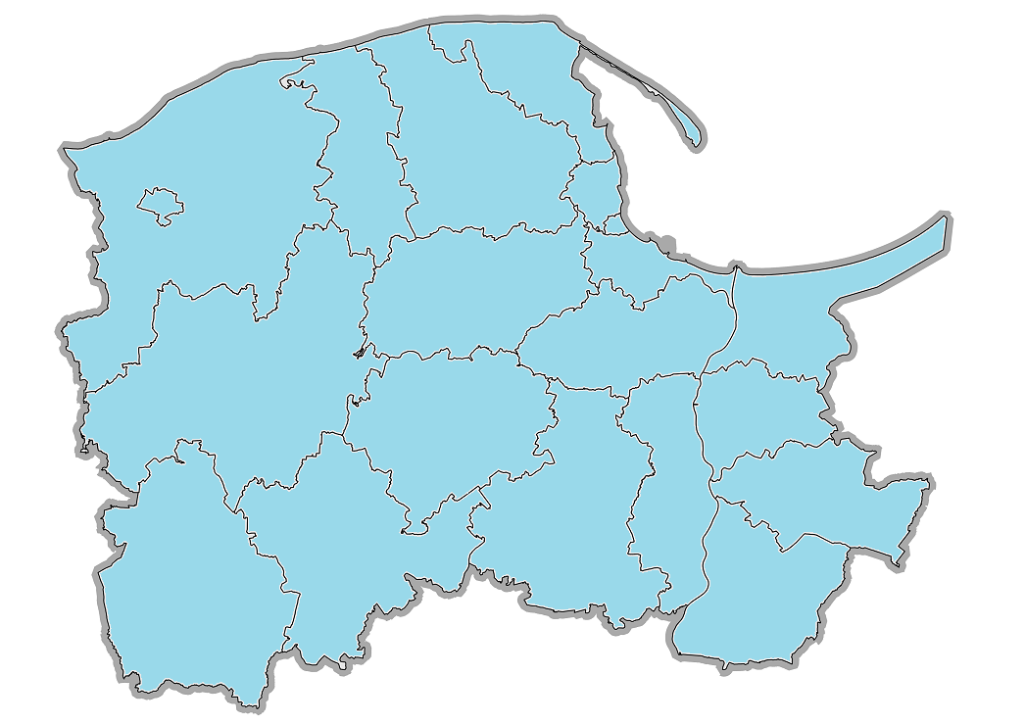
LICZBA PROJEKTÓW w ramach EFS wg OBSZARU REALIZACJI (wg powiatów)
Projekty prowadzone na terenie całego województwa
-202 -
71
23
Lęborski
Pucki
92
88
1. Miasto Gdańsk
2. Miasto Gdynia
3. Miasto Sopot
4. Miasto Słupsk
Słupski
60
Wejherowski
44
25
4
2
3
58
1
50
61
Kartuski
46
Gdański
Nowodworski
93
Bytowski
78
68
Malborski
Kościerski
66
57
69
Tczewski
Sztumski
79
Starogardzki
71
Chojnicki
68
Człuchowski
Kwidzyński

Slide 7
WARTOŚĆ PROJEKTÓW w ramach EFS wg OBSZARU REALIZACJI
Wartość zawartych umów ogółem
1 642 mln PLN
w tym dofinansowanie UE
1 396 mln PLN
*Wartość umów ogółem, tj. wraz z wkładem własnym Beneficjentów

Slide 8
REZERWA WYKONANIA DLA OSI EFS
DODATKOWE
ok. 135 000 000 PLN
Ocena przez KE osiągnięcia określonych wartości wskaźników Ram Wykonania jako warunek uruchomienia dodatkowej puli środków.
Przegląd śródokresowy Programu (ewentualne zmiany kierunków wsparcia).
Zatwierdzenie sprawozdania rocznego z realizacji RPO WP przez KM RPO WP | 31 maja 2019
Przygotowanie projektu zmiany RPO WP Konsultacje społeczne projektu zmiany RPO WP
Akt wykonawczy KE dot. Osi, które osiągnęły wskaźniki RW | 31 sierpnia 2019
Przekazanie ostatecznego projektu realokacji RW do MIR | do 15 listopada 2019
Zatwierdzenie zmiany RPO WP przez KE | do 31 stycznia 2020

Slide 9
DZIAŁANIE 6.3. Ekonomia społeczna
PODDZIAŁANIE 6.3.2. Rozwój ekonomii społecznej
Uchwałą Nr 1200/381/18 z dnia 15 listopada 2018 roku Zarząd Województw Pomorskiego zatwierdził do realizacji projekt Regionalnego Towarzystwa Inwestycyjnego S.A pt.: „Nadwiślański Ośrodek Wsparcia Ekonomii Społecznej”
o łącznej wartości 12 340 666,65 zł.

Slide 10
HARMONOGRAM NABORÓW W EFS RPO WP 2014-2020 NA ROK 2019
Oś | Numer i nazwa Działania / Poddziałania |  | Planowany termin ogłoszenia naboru | Planowany termin rozpoczęcia naboru | Planowana alokacja - środki EFS (EUR)
5. | 5.2./ 5.2.2. | Aktywizacja zawodowa osób pozostających bez pracy oraz osób pracujących znajdujących się w najtrudniejszej sytuacji na rynku pracy | Luty 2019 | Marzec 2019 | 1 800 000
 | 5.5. | Kształcenie ustawiczne osób w wieku aktywności zawodowej, w szczególności pracowników sektora MŚP | Maj 2019 | Czerwiec 2019 | 2 500 000
6. | 6.1.2. | Aktywizacja społeczno-zawodowa osób zagrożonych ubóstwem lub wykluczeniem społecznym, w tym osób z niepełnosprawnościami | Marzec 2019 | Kwiecień 2019 | 3 300 000
 | 6.2.2. | Rozwój usług społecznych poprzez tworzenie trwałych miejsc świadczenia usług społecznych stanowiących wparcie rodzin zagrożonych ubóstwem i wykluczeniem społecznym, jak również rozwój usług w zakresie wsparcia i aktywizacji społecznej osób niesamodzielnych, w tym osób z niepełnosprawnościami przewlekle chorych | Sierpień 2019 | Wrzesień 2019 | 23 500 000

Slide 11
HARMONOGRAM NABORÓW W EFS RPO WP 2014-2020 NA ROK 2019
Oś | Numer i nazwa Działania / Poddziałania |  | Planowany termin ogłoszenia naboru | Planowany termin rozpoczęcia naboru | Planowana alokacja - środki EFS (EUR)
5. | 5.7. | Nowe mikroprzedsiębiorstwa osób pozostających bez pracy oraz osób pracujących znajdujących się w najtrudniejszej sytuacji na rynku pracy | X | X | 5 500 000
IZ RPO WP 2014-2020 odstąpiła od ogłoszenia naboru wniosków o dofinansowanie projektów
w ramach Działania 5.7. w grudniu 2018 r.
Ministerstwo Inwestycji i Rozwoju pracuje obecnie nad zmianą Wytycznych w zakresie realizacji przedsięwzięć z udziałem środków EFS w obszarze rynku pracy na lata 2014-2020 – zmianie ulegną zasady i tryb udzielania dotacji na rozpoczęcie działalności gospodarczej.
Wynikają z konieczności podjęcia ogólnokrajowych działań naprawczych dotyczących kwalifikowalności podatku VAT w ramach dotacji na rozpoczęcie działalności gospodarczej udzielanych uczestnikom projektów.
Planowany termin nowelizacji Wytycznych – 2019.

Slide 12
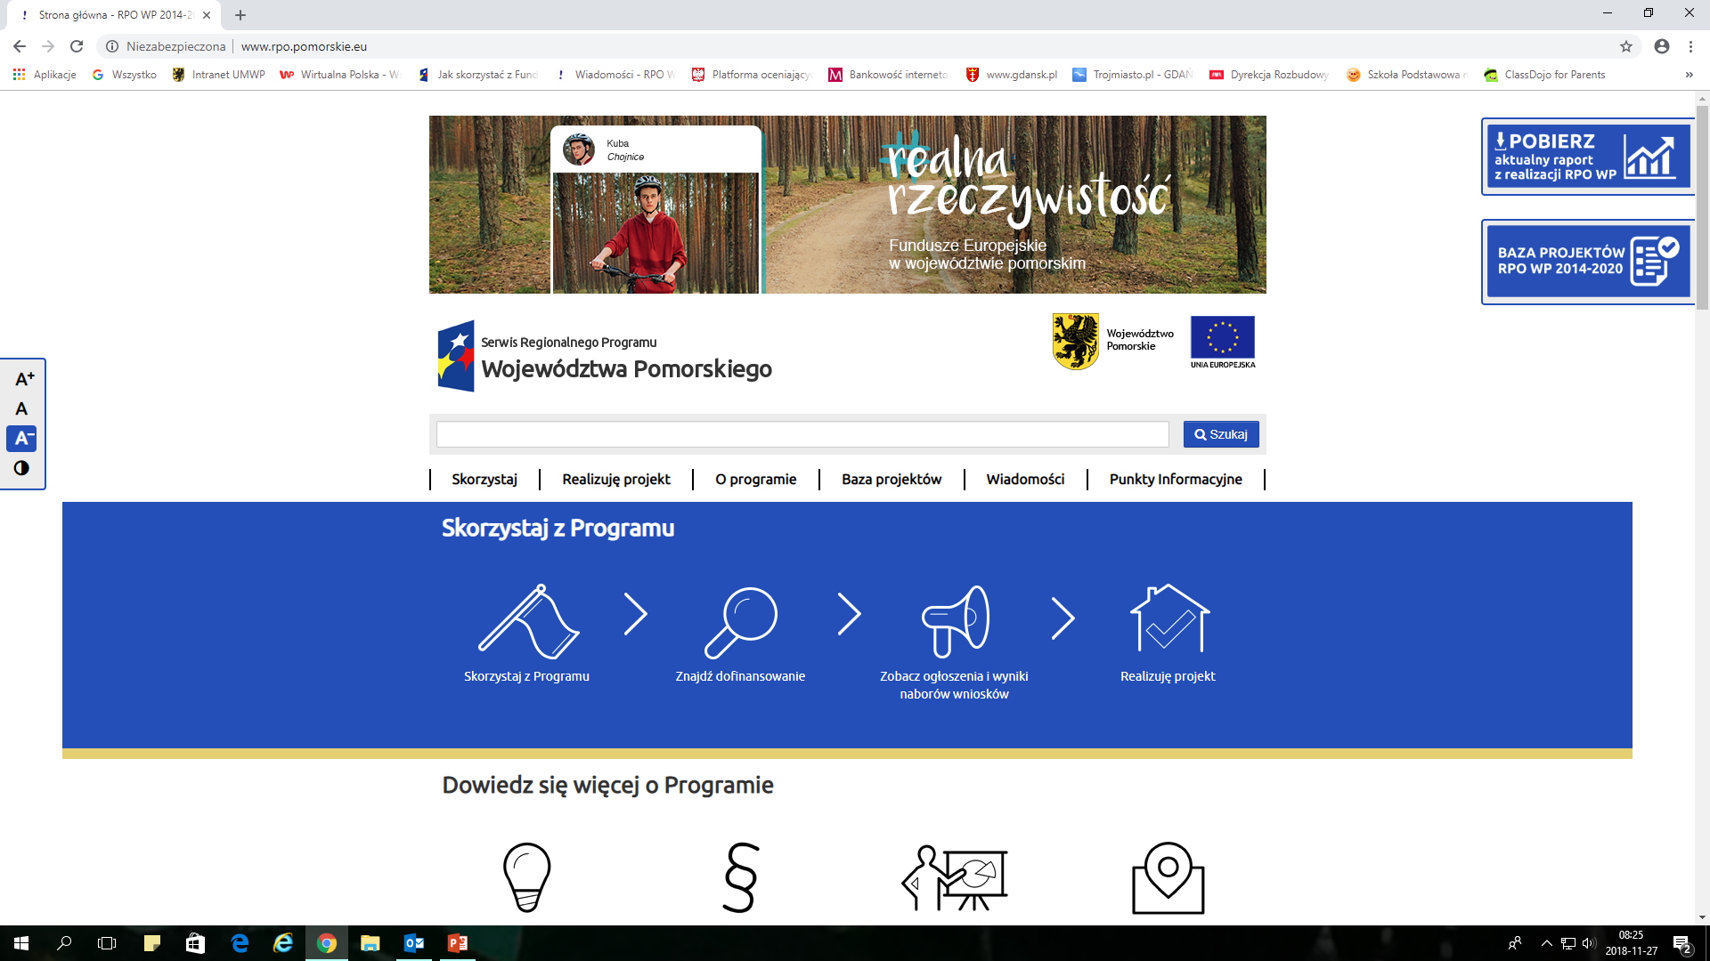
http://www.rpo.pomorskie.eu/

Slide 13
Dziękuję za uwagę

